Slide 1

Conéctate sin límites: Explorando el Mundo de la Red Inalámbrica WIMAX

Slide 2

Introducción
Bienvenidos a la presentación sobre WIMAX, una tecnología revolucionaria que permite conexiones inalámbricas de alta velocidad. Descubre cómo esta red sin límites está transformando la forma en que nos conectamos. Prepárate para explorar un mundo de posibilidades.

Slide 3
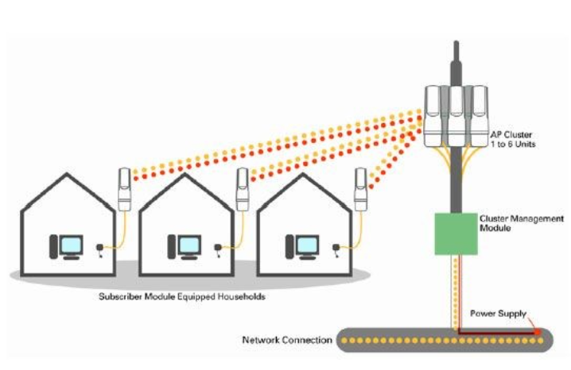
¿Qué es wimax?
El WIMAX (Worldwide Interoperability for Microwave Access) es una tecnología de comunicación inalámbrica que ofrece conexiones de alta velocidad a largas distancias. Utiliza ondas de radio para transmitir datos, brindando acceso a internet de manera eficiente y flexible.

Slide 4
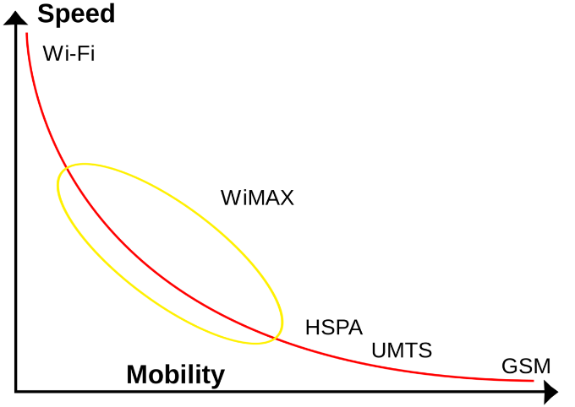
Ventajas de wimax
La tecnología WIMAX ofrece conexiones rápidas y estables a través de antenas de largo alcance. Permite movilidad y acceso inalámbrico a internet en áreas remotas. Además, su alta capacidad de datos la hace ideal para aplicaciones empresariales y residenciales.

Slide 5
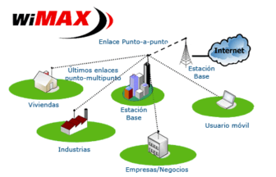
Aplicaciones de wimax
Las aplicaciones de WIMAX abarcan desde acceso a internet rural hasta redes metropolitanas de alta velocidad. Se utiliza en telecomunicaciones, telemetría y vigilancia remota. Su versatilidad la hace ideal para conectar comunidades y mejorar la conectividad urbana.

Slide 6
Evolución de wimax
La evolución de WIMAX ha llevado al desarrollo de estándares avanzados como Mobile WiMAX y WiMAX 2. Estas versiones mejoradas ofrecen mayor velocidad, capacidad y eficiencia espectral, impulsando la adopción de esta tecnología.

Slide 7

Desafios y oportunidades
A pesar de sus ventajas, WIMAX enfrenta desafíos como la competencia con otras tecnologías inalámbricas. Sin embargo, presenta oportunidades en el despliegue rural y conectividad emergente, así como en la introducción de 5G.

Slide 8

Seguridad en wimax
La seguridad en WIMAX es fundamental para proteger la privacidad y la integridad de los datos. Se implementan protocolos de cifrado y autenticación para garantizar la seguridad de la red y de los usuarios.

Slide 9
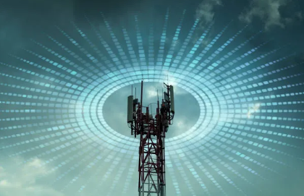
Wimax y 5g
La relación entre WIMAX y 5G es crucial en la evolución de las redes inalámbricas. Ambas tecnologías buscan mejorar la conectividad y ampliar el acceso a internet. Exploraremos cómo WIMAX puede seguir siendo relevante en la era del 5G.

Slide 10

Casos de exito
Numerosos casos de éxito demuestran el impacto positivo de WIMAX en la conectividad rural, despliegue urbano y aplicaciones empresariales. Estudiaremos ejemplos que destacan el potencial de esta tecnología en diversos entornos.

Slide 11
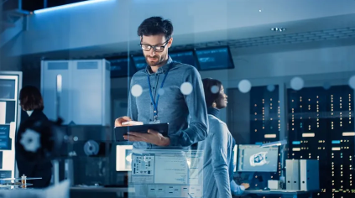
Innovación futura
La innovación continua en WIMAX promete avances emocionantes en la conectividad inalámbrica. Exploraremos las tendencias futuras y las posibles aplicaciones de WIMAX en la próxima era de la tecnología inalámbrica.

Slide 12
FIN!
Espero que hayas aprendido algo nuevo sobre maneras de acceso a internet

